Slide 1
Муниципальное автономное дошкольное образовательное учреждение
«Детский сад № 92»
Руководитель: Журавлева С.Г.
Спортивная военно-патриотическая
игра «Зарница»
для детей старшего дошкольного возраста
Провела: инструктор по физической культуре
Белкина Н.Н.

Slide 2
18 февраля в ДОУ прошла спортивная военно-патриотическая игра «Зарница», для детей старшего дошкольного возраста.
Игра состояла из двух частей: 1 «Строевая подготовка», 2 «Военно-полевые сборы».

Slide 3
Первая часть игры проходила в музыкальном зале, дети представляли свои войска, маршировали строем с песнями, в головных уборах, которые делали сами. Вторая часть игры проходила на территории ДОУ, на свежем воздухе. Дети проходили этапы игры по заданному маршруту пользуясь картой и маршрутными листами.
В конце игры дети были награждены грамотами за 1,2,3 место и медалями.

Slide 4
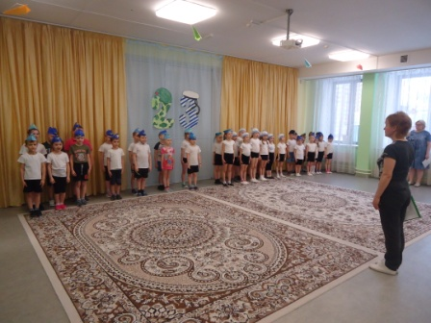
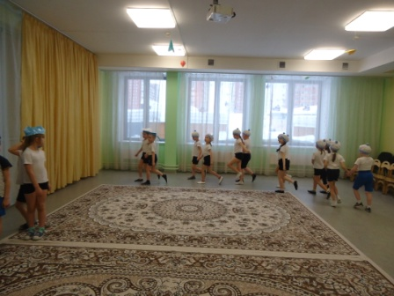
«Строевая подготовка»

Slide 5
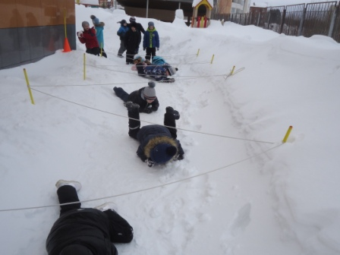
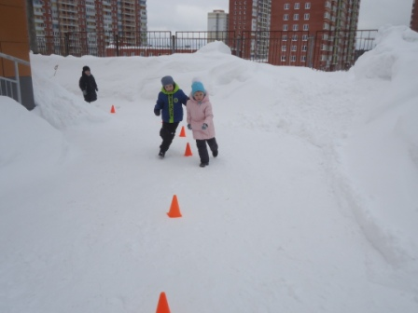
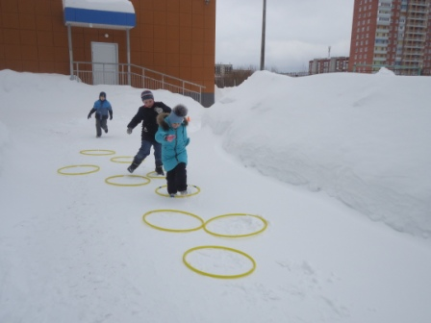
Этап «Полоса препятствий»

Slide 6
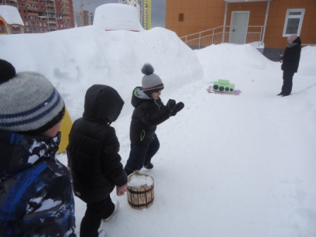
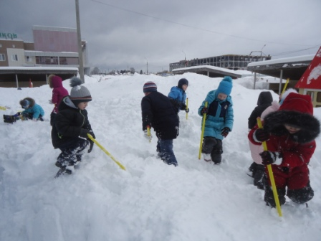
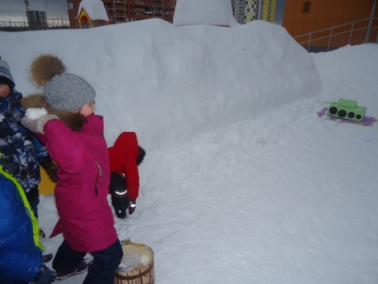
Этап «Минное поле»
Этап «Стрельбища»

Slide 7
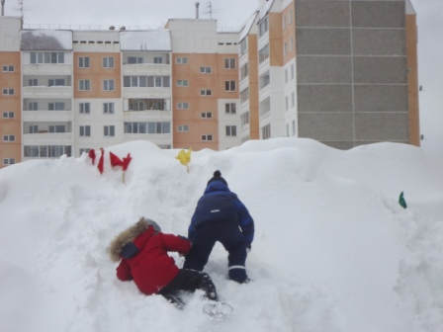
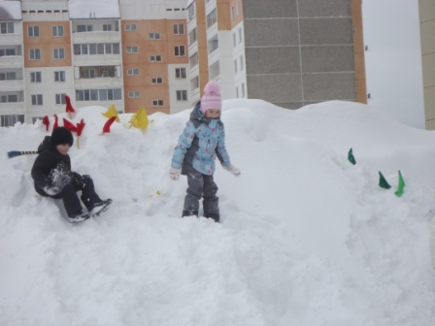
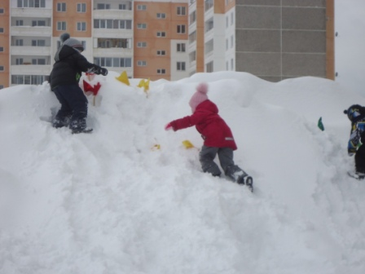
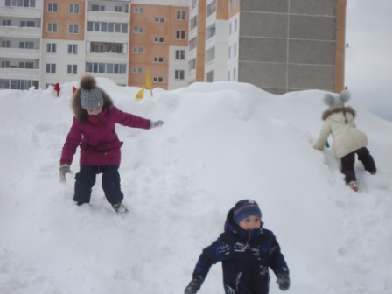
Этап «Взятие высоты»

